Slide 1
簡單之網頁壓縮檔發佈程式

Slide 2
用途
將內含網頁之 Zip 壓縮檔上傳到 IIS web server 之 UploadZipFile.aspx 程式:
接收及解讀壓縮檔，結果放到指定目錄
產生網頁之提供 URL 連結:
條列內含的網頁連結
壓縮檔內含的網頁
支援 HTML + JavaScript + ASP.Net

Slide 3
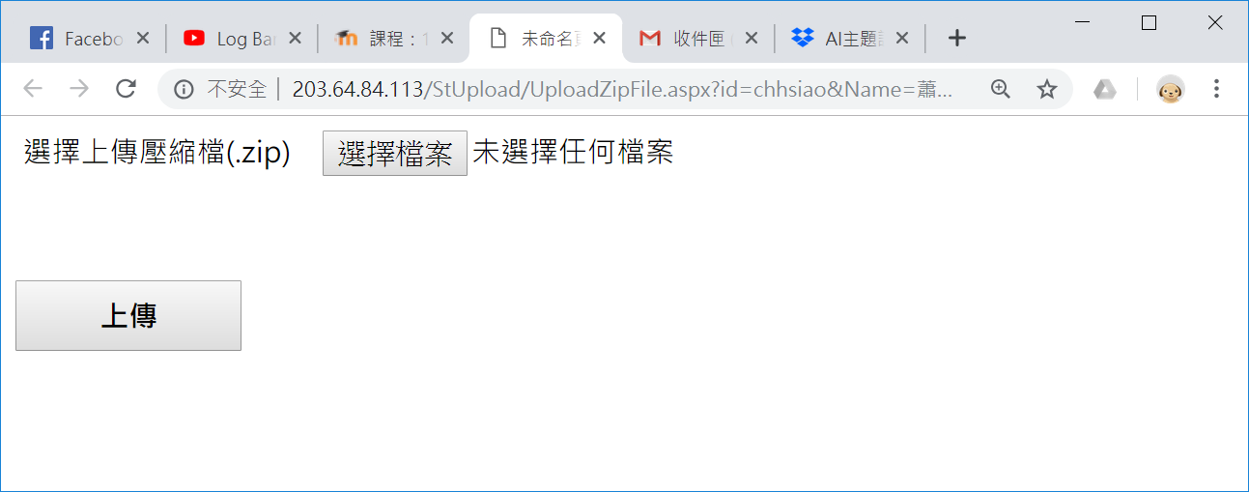
發佈連結
http://203.64.84.113/StUpload/UploadZipFile.aspx?id=chhsiao
須從 moodle 課程連結，才會提供 URL id
後端程式會依據 id 產生 URL

Slide 4
發布網頁及網址
發佈連結
http://203.64.84.113/StUpload/UploadZipFile.aspx?id=chhsiao
須從 moodle 課程連結，才會提供 URL id
後端程式會依據 id 產生 URL

Slide 5
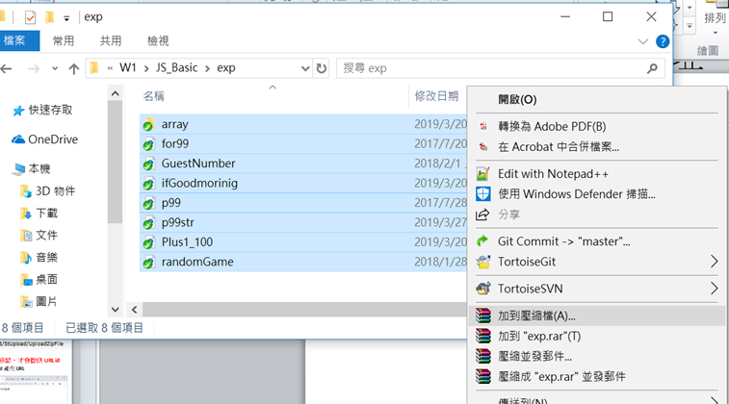
發布網頁及網址
發佈步驟1 -產生網頁壓縮檔
選擇網頁所在目錄，滑鼠右鍵，選"加到壓縮檔"

Slide 6
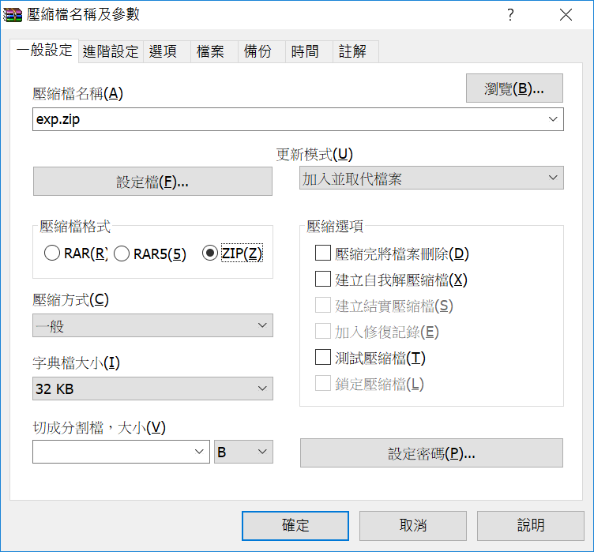
發布網頁及網址
發佈步驟1 -產生網頁壓縮檔
選擇 ZIP 壓縮格式，按確定

Slide 7
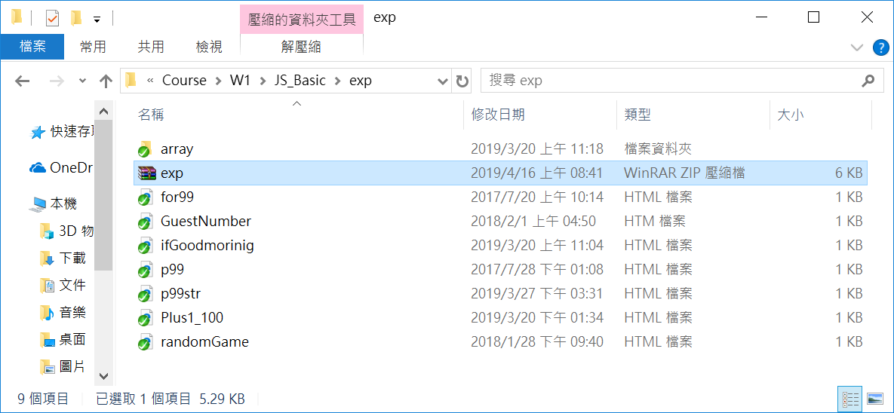
發布網頁及網址
發佈步驟1 -產生網頁壓縮檔
產生網頁壓縮檔(exp.zip)

Slide 8
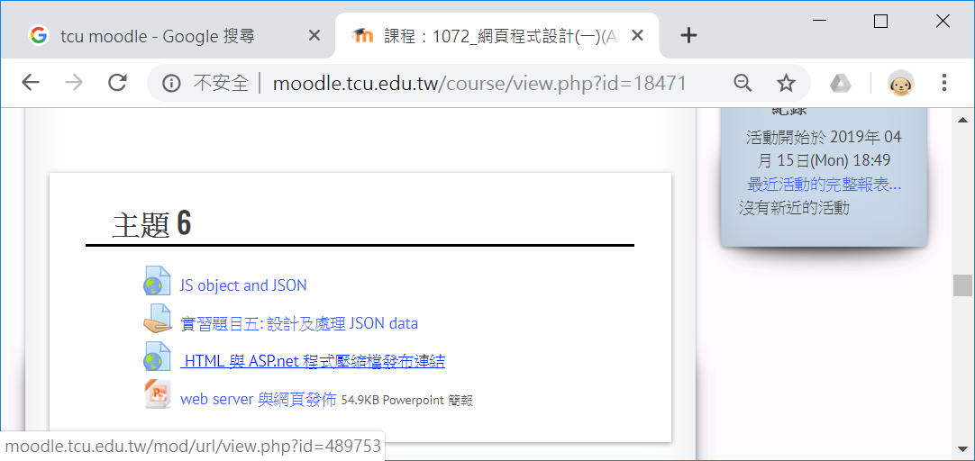
發布網頁及網址
發佈步驟2 -壓縮檔上傳
開啟上傳網頁
moodle 網一課程-->主題 6-->點選:"HTML 與 ASP.net 程式壓縮檔發布連結 "

Slide 9
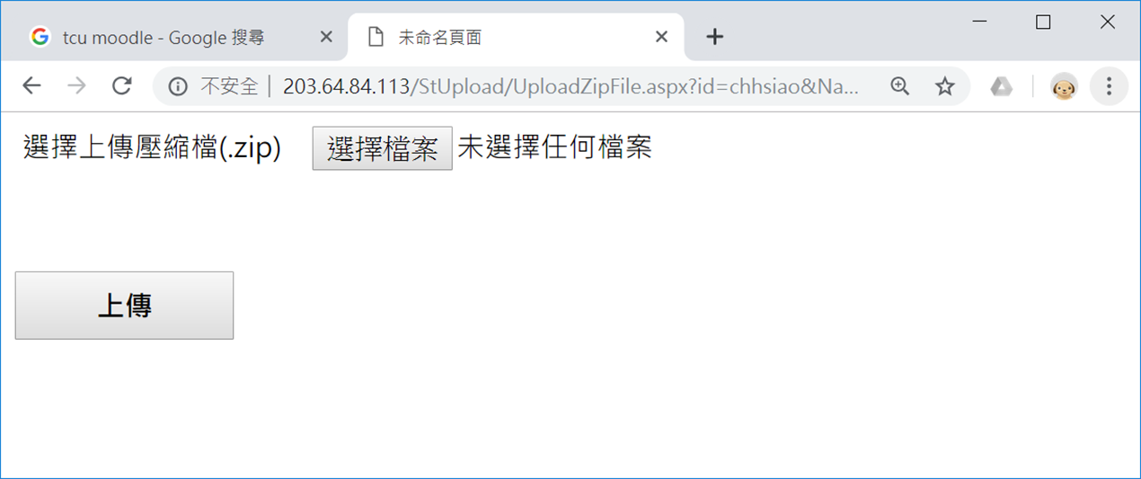
發布網頁及網址
發佈步驟2 --壓縮檔上傳
點選 "選擇檔案"

Slide 10
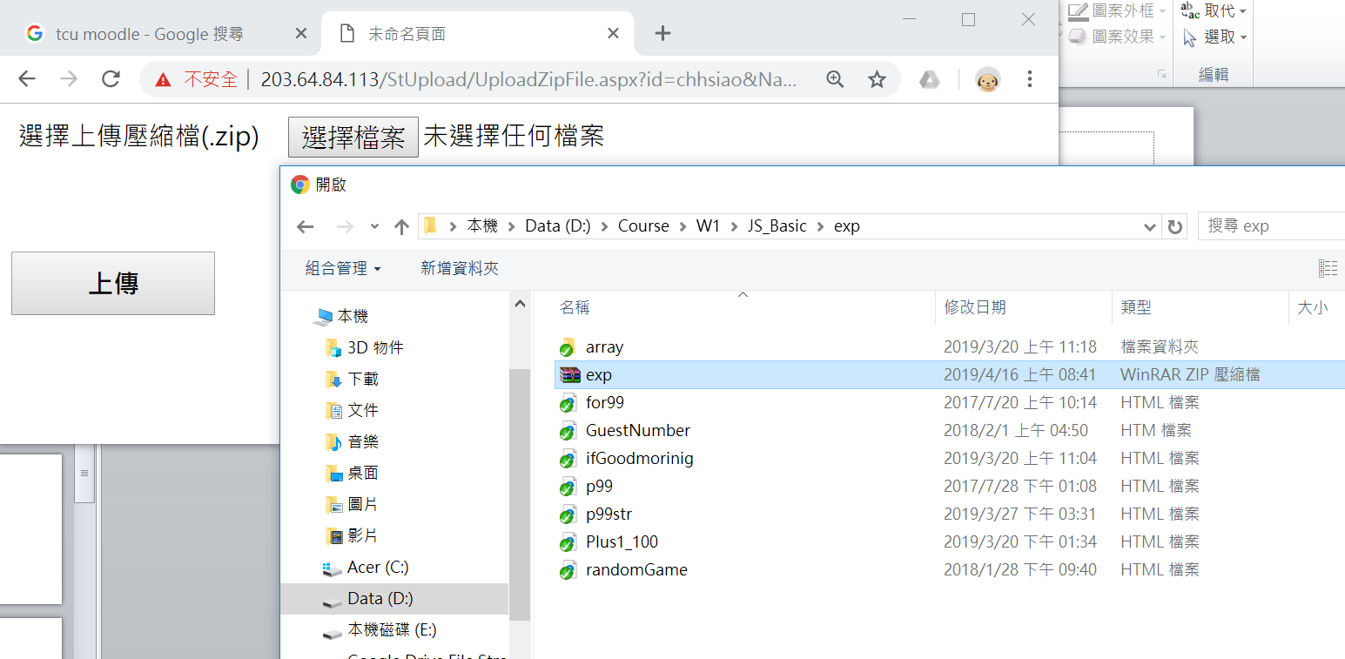
發布網頁及網址
發佈步驟2 --壓縮檔上傳
在檔案目錄中選擇網頁壓縮檔

Slide 11
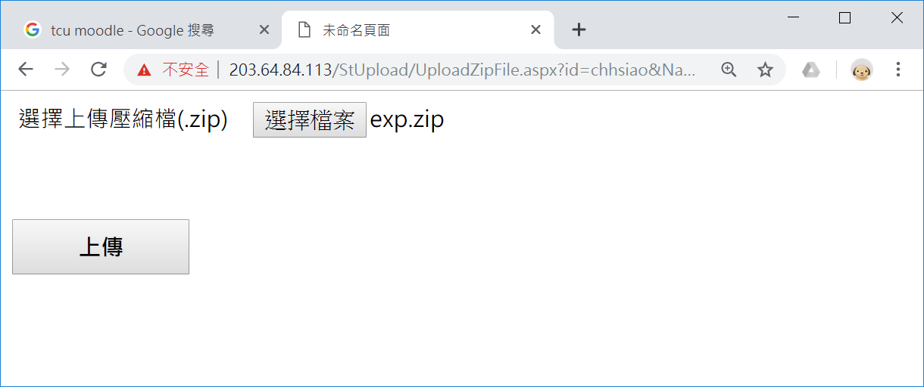
發布網頁及網址
發佈步驟2 --壓縮檔上傳
選擇網頁壓縮檔後，點選"上傳"

Slide 12
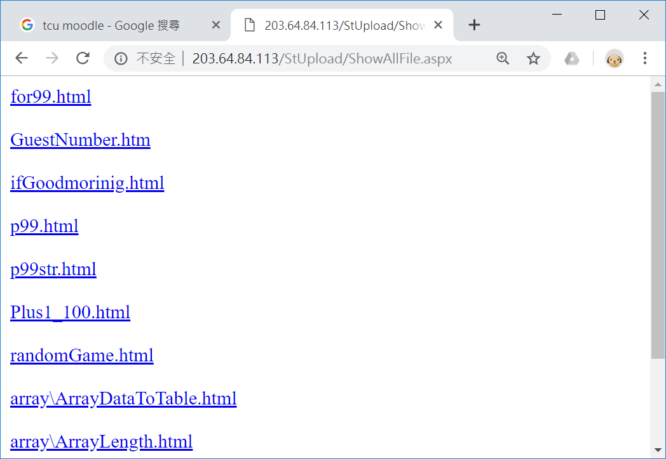
發布網頁及網址
發佈步驟3 --上傳結果範例
條列壓縮檔中之 HTML 及 ASP.Net 網頁連結

Slide 13
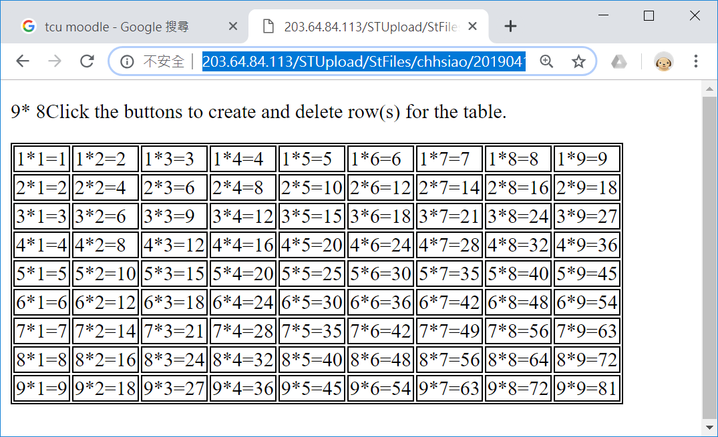
發佈步驟3 --上傳結果範例
其連結網址範例:
http://203.64.84.113/STUpload/StFiles/chhsiao/20190416-0908/for99.html

Slide 14
發布網頁及網址
注意事項 1
網頁中包含 index.html
內含你設計之所有網頁之連結及說明
利於發佈後，以 index.html 連結到你的網頁
利於上傳作業
僅需繳交 index.html URL 即可
index.html 提供洽當連結及說明
網頁好不好用的第一映像

Slide 15
發布網頁及網址
注意事項 2
壓縮檔內不可有 ASP.net 專案的 web.config 檔
會與 server 預設之 web.config 打架

Slide 16
發布網頁及網址
注意事項 3
前端網頁跨源(跨 server) 傳遞資料的問題
網頁放在某個 web server，希望將資料傳到另一個 web server，例如:
網頁放在 github，IIS ASP.Net 傳送及接收資料
需在 IIS 調整設定
徵求同學管理 IIS 網站

